Slide 1
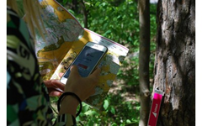
Sävedalens AIK - Orientering
Vi arrangerar
SAIK är en av Sveriges största och mest framgångsrika orienteringsklubbar.
SAIK är en helt ideell förening med ett mycket stort utbud av tränings- och tävlingsverksamhet för våra medlemmar.
Tillsammans med våra samarbetspartners arrangerar vi bl a orienteringstävlingar, Hittaut, Kåsjön Trail och Skördefesten, som alla är exempel på idrott och hälsoaktiviteter som är öppna för alla.
Dessutom arrangerar vi poängpromenader och nybörjarkurser i orientering för både barn och vuxna. Vi hyr även ut vår klubbstuga vid Kåsjön till privatpersoner, föreningar och företag.
Vill du veta mer så gå in på vår hemsida för ytterligare information och kontaktuppgifter. www.saik.o.se
Kontakt till vår ungdomsverksamhet: ungdom@saik.o.se
Övriga frågor: styrelsen@saik.o.se
VÄLKOMNA!
http://www.hittaut.nu/partille
https://www.savedalensaik.se/sida/?ID=240186
http://kasjontrail.se/
Våra Samarbetspartners

